Slide 1

Identificação do ambiente de controle
Notes:
Anotações do apresentador:
Qual é o propósito de compartilhar esta reflexão?
É o final de uma unidade ou o projeto?
Você está compartilhando essa reflexão, na realização de uma meta de aprendizagem que você definiu para si mesmo?
É o final de um curso?
Declare seu objetivo com a reflexão ou até mesmo a finalidade da experiência de aprendizagem ou meta de aprendizagem. Seja claro e específicos ao declarar a sua finalidade.

Slide 2

Controle Interno
Segundo GIL (2008), os controles são ferramentas que podem estar integradas, ou não, a determinado sistema de informação aplicativo, visando à obtenção de proteção contra as ameaças presentes ou potenciais no ambiente da organização.
# eficácia e a garantia = revisão e avaliação periódica

Slide 3
Exemplos de controles internos
Políticas e Procedimentos
Treinamentos
Código de Ética
Política de Consequências
Gestão de terceiros
Segregação de funções
Transparência das informações
Canal de denúncias
Auditorias Internas
Travas sistêmicas
Dupla aprovação
Controle de Qualidade

Slide 4
Controle Interno
Segundo Instituto Americano dos Contadores Públicos Certificados (AICPA) e Committee of Sponsoring Organizations of the Treadway Commission (COSO)
Controle deve atender:
proteger os bens;
conferir a exatidão e a fidelidade dos dados contábeis;
promover a eficiência operacional;
estimular a obediência às diretrizes administrativas estabelecidas.
GIL (2018)

Slide 5
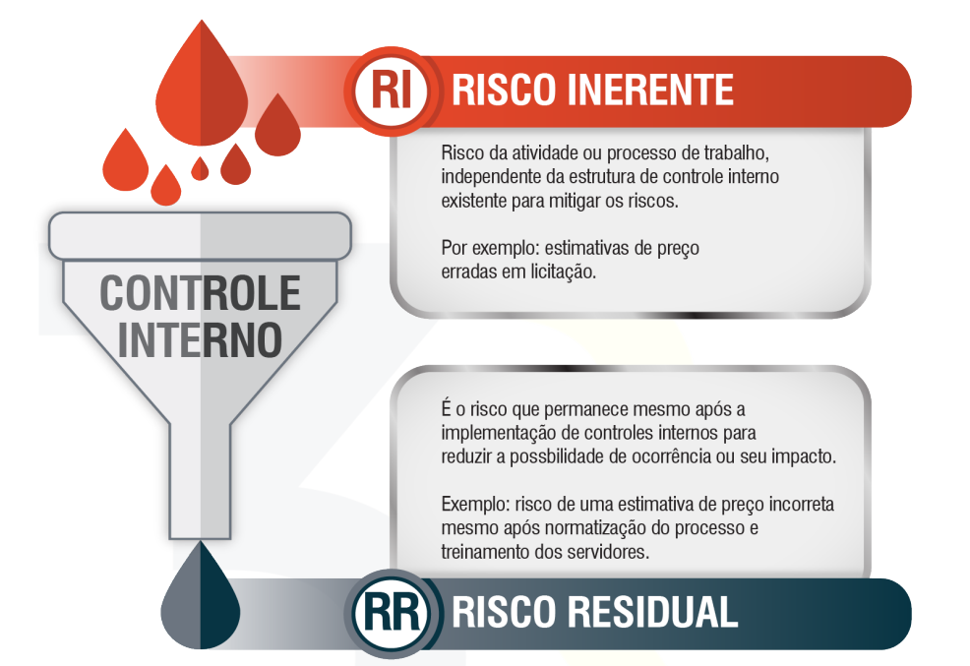
DE SOUZA (2019)

Slide 6
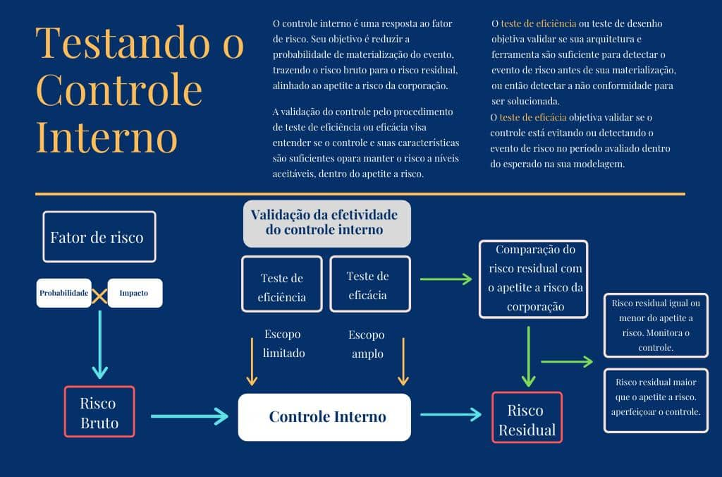
PARDINI (2020)

Slide 7
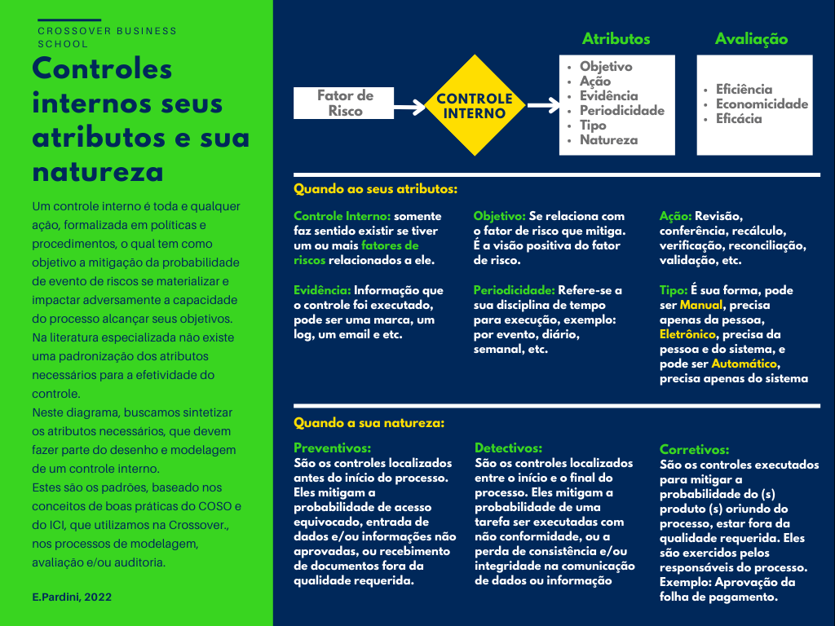
PARDINI (2022)

Slide 8
Controle Interno
Conforme a natureza das especificações dos itens da definição de controle interno, e para permitir uma melhor identificação dos seus parâmetros, pode-se classificá-lo em dois subconjuntos:
Controle interno contábil;
controle interno administrativo.
Permite estabelecer os objetivos e as responsabilidades na área entre as auditorias externa e interna.
Não impede exames de forma integrada
GIL (2018)

Slide 9
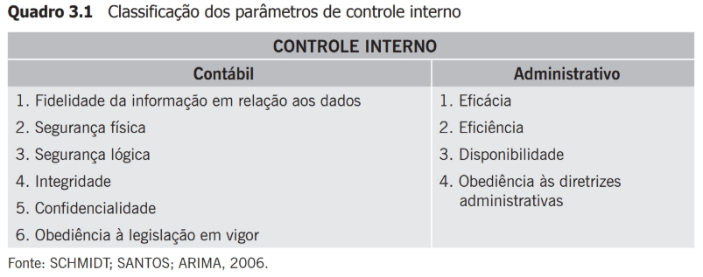

Slide 10
Objetivos
1. Auditoria operacional e de sistemas em produção: abrange os procedimentos e resultados dos sistemas de informação já implantados (características preventiva, detectiva e corretiva).
2. Auditoria durante o desenvolvimento de sistemas: abrange todo o processo de construção de sistemas de informação, desde a fase de levantamento do sistema a ser informatizado até o teste e a implantação (característica preventiva).
3. Auditoria do ambiente de tecnologia da informação: abrange a análise do ambiente de informática em termos de estrutura orgânica, contratos de software
GIL (2018)

Slide 11
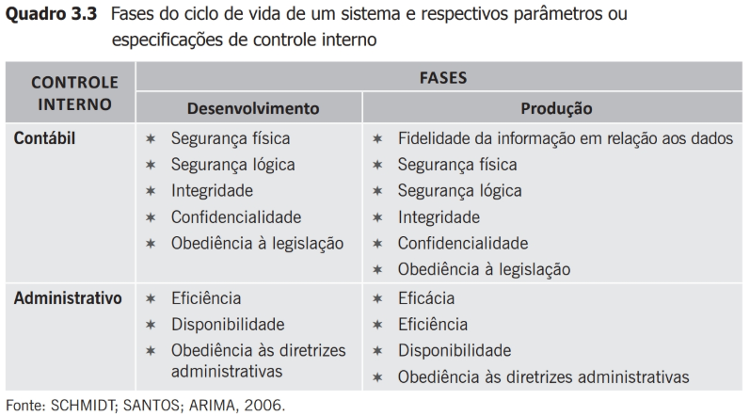

Slide 12
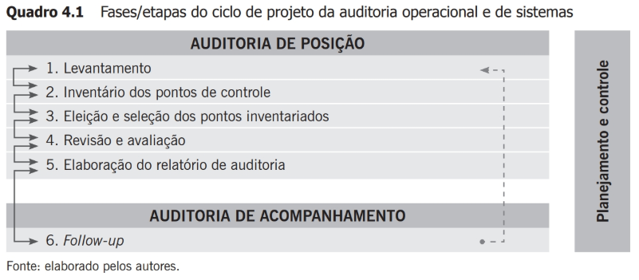

Slide 13
Auditoria do ambiente de tecnologia da informação
Quais literaturas buscar?
Notes:
Anotações do apresentador:
Qual é o propósito de compartilhar esta reflexão?
É o final de uma unidade ou o projeto?
Você está compartilhando essa reflexão, na realização de uma meta de aprendizagem que você definiu para si mesmo?
É o final de um curso?
Declare seu objetivo com a reflexão ou até mesmo a finalidade da experiência de aprendizagem ou meta de aprendizagem. Seja claro e específicos ao declarar a sua finalidade.

Slide 14
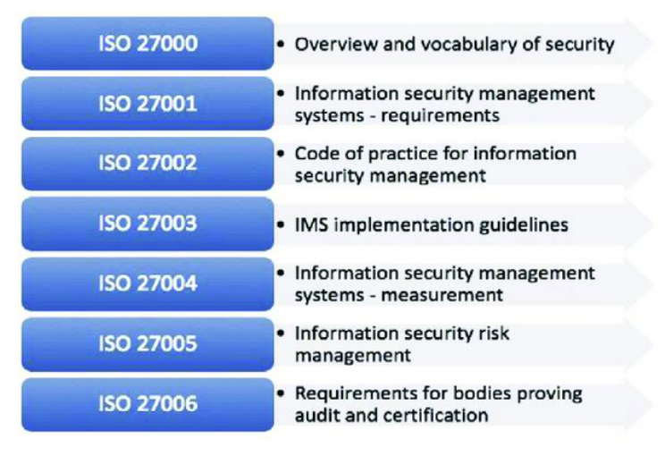
Segurança da Informação – família ISO 27000
GIL (2018)

Slide 15
Segurança da Informação
Associação Brasileira de Normas Técnicas (ABNT) NBR ISO/IEC 27002 – Tecnologia da informação – Técnicas de segurança – Código de prática para a gestão da segurança da informação
GIL (2018)

Slide 16
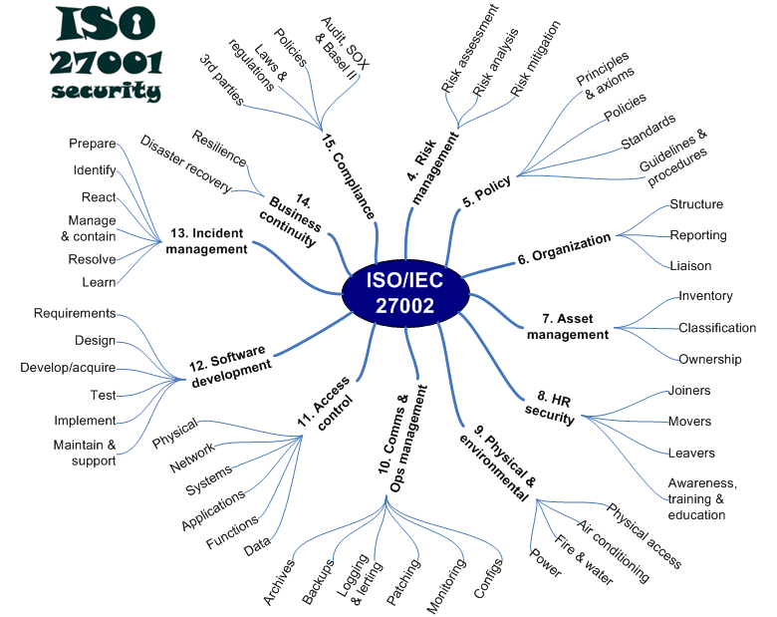

Slide 17
Levantamento e caracterização do ambiente
inventário dos recursos de hardware, tanto mainframe como micros, redes, equipamentos auxiliares e contratos de leasing, assistência técnica etc.;
inventário dos recursos tecnológicos de software básico e suporte aos aplicativos, banco de dados, redes, telecomunicações e respectivos contratos;
recursos humanos, cargos e funções;
GIL (2018)

Slide 18
Levantamento e caracterização do ambiente
normas e procedimentos administrativos e operacionais da área; fluxo de procedimentos operacionais e de controle; sistema de apuração e distribuição de custos;
controle de utilização dos recursos computacionais e tecnológicos para diversas áreas, tanto internas quanto externas, envolvidas com a organização.
GIL (2018)

Slide 19
Identificação, inventário, eleição e seleção dos pontos de controle para auditoria
1. Infraestrutura física
2. Organização funcional e tecnológica do ambiente
3. Segurança ambiental e fatores humanos
4. Planos de segurança e de contingência
5. Segurança física e lógica de mídias magnética
6. Redes, teleprocessamento e microinformática
7. Ambiente web ou internet
8. Controle de operação e de uso de recursos tecnológicos
9. Controle de acesso físico e lógico
10. Banco de dados e sistemas de informação
GIL (2018)

Slide 20
Certificações profissionais na área
Notes:
Anotações do apresentador:
Qual é o propósito de compartilhar esta reflexão?
É o final de uma unidade ou o projeto?
Você está compartilhando essa reflexão, na realização de uma meta de aprendizagem que você definiu para si mesmo?
É o final de um curso?
Declare seu objetivo com a reflexão ou até mesmo a finalidade da experiência de aprendizagem ou meta de aprendizagem. Seja claro e específicos ao declarar a sua finalidade.

Slide 21
Certificações profissionais da área
Certified Information Security Manager (CISM)
Certified Risk and Information Systems Control (CRISC)
Certified in the Governance of Enterprise IT (CGEIT)
CSX Cybersecurity Practitioner (CSX-P)
Certified Data Privacy Solutions Engineer (CDPSE)
https://www.isaca.org/credentialing
GIL (2018)

